Slide 1
Зачем живые организмы запасают питательные вещества?

Slide 2
Актуализация знаний:
Что такое питание?
Какие питательные вещества вы знаете?
Как живые организмы могут получать питательные вещества?
От чего зависит количество необходимой пищи?
Все ли питательные вещества расходуются организмом?

Slide 3
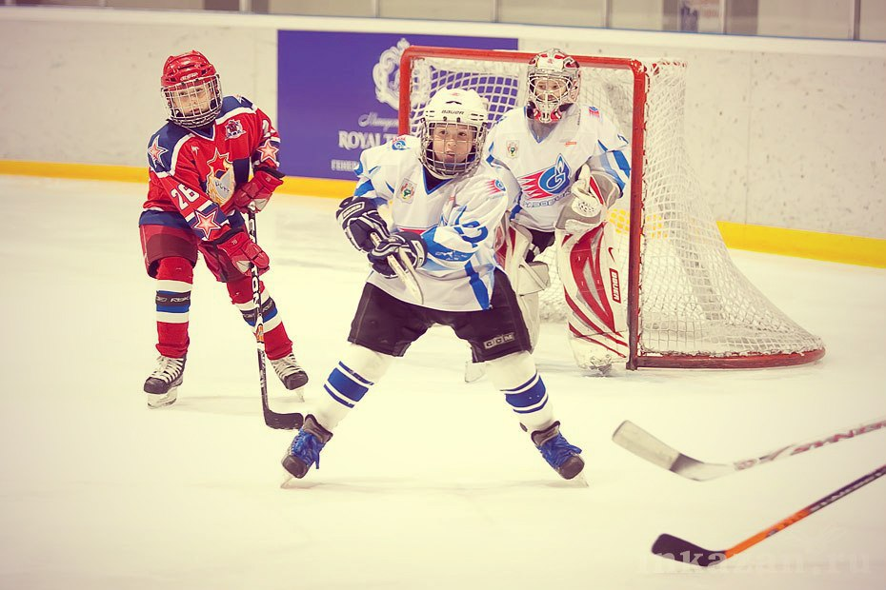
Работа в РТ Задание 1 стр 47

Slide 4
Работа в РТ Задание 2 стр 48
Примеры активного отдыха Примеры пассивного отдыха
________________________ ____________________________
________________________ _____________________________
________________________ _____________________________
________________________ _____________________________
________________________ _____________________________
________________________ ______________________________
________________________ ______________________________
________________________ ______________________________
________________________ ______________________________
________________________ ______________________________
________________________ ______________________________

Slide 5
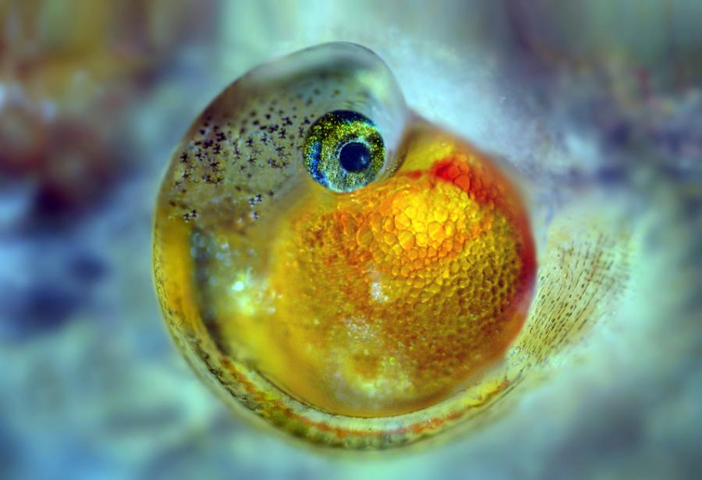
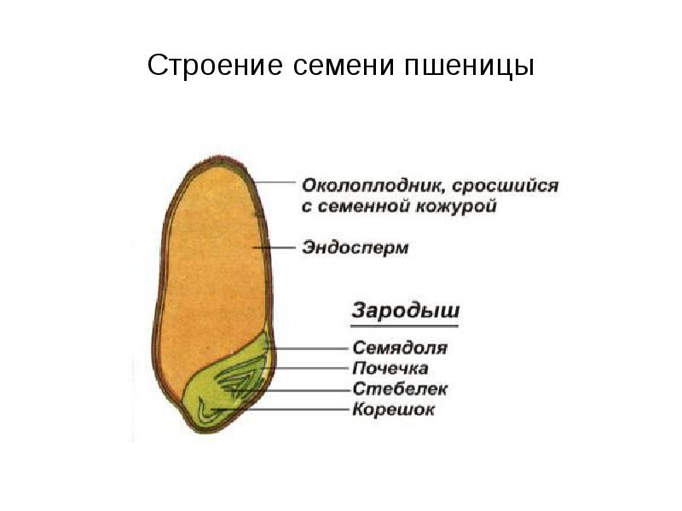
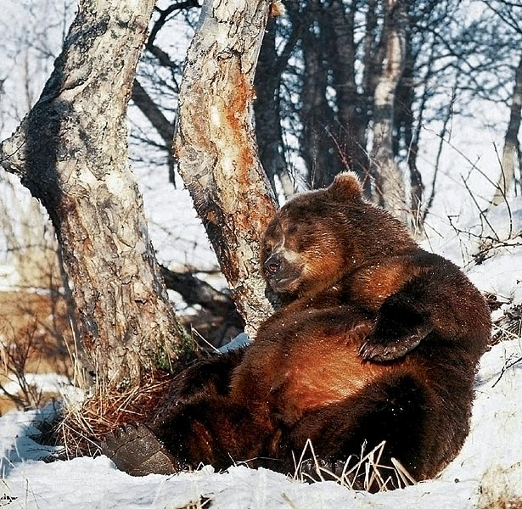
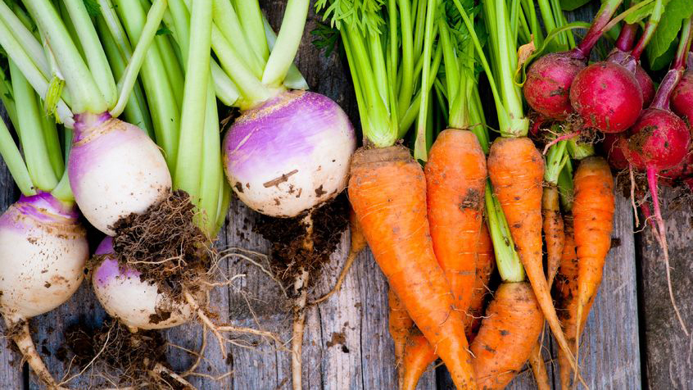
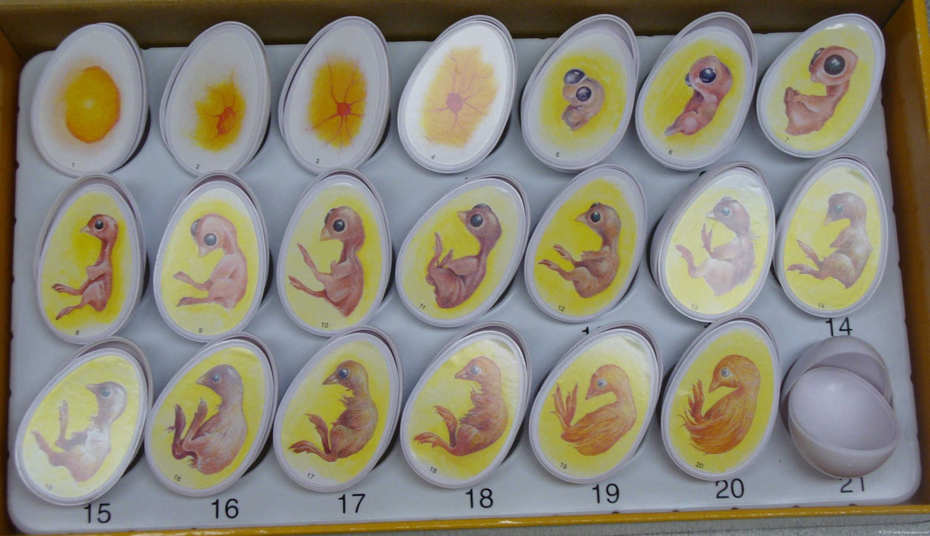
Где живые организмы могут запасть питательные вещества?

Slide 6
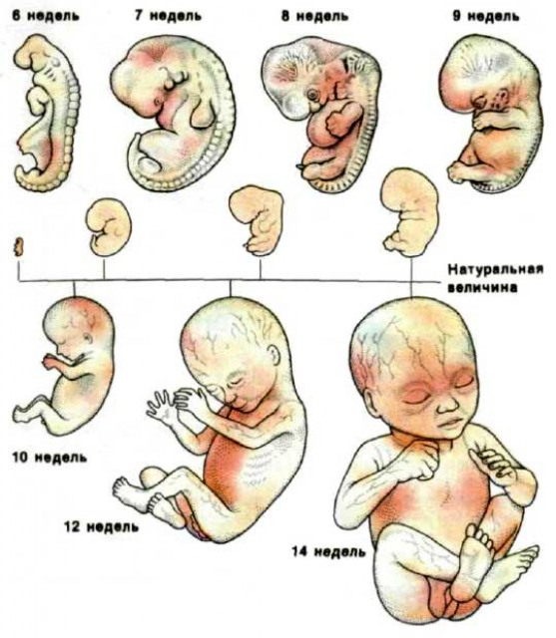
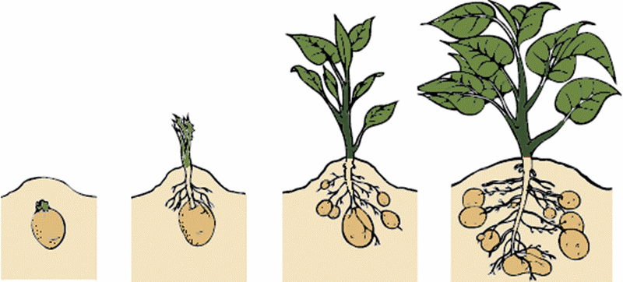
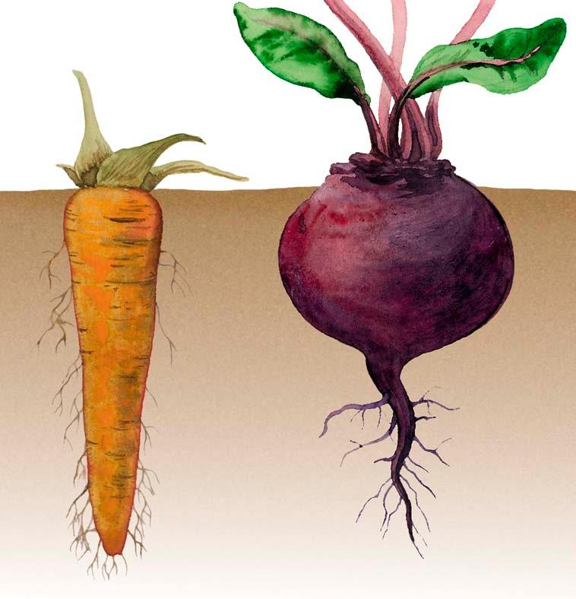
Для чего необходим запас питательных веществ?
Для роста и развития организма.
Для запасания питательных веществ.
Для работы органов.
Для движения оранизма.

Slide 7
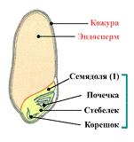
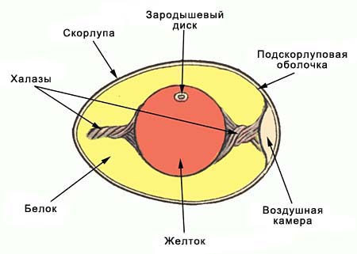
Работа в РТ Задание 3 стр 48

Slide 8
Вывод:
Питательные вещества, необходимые для роста всех живых организмов, должны непрерывно поступать в каждую живую клетку тела. Они дают энергию для его движения, поддержания жизнедеятельности, роста и обеспечивают питание зародыша при его развитии.

Slide 9
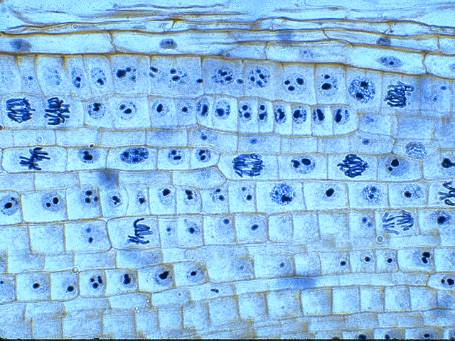
Работа с микроскопом
Цель: Изучить с помощью микроскопа и готовых микропрепаратов механизмы деления клеток в корешке лука

Slide 10
Домашнее задание
§ 27
РТ задание стр 48-49

